Slide 1
Развитие электронной информационно-образовательной среды университета
Методический семинар
28.02.2018
Управление образовательных программ

Slide 2
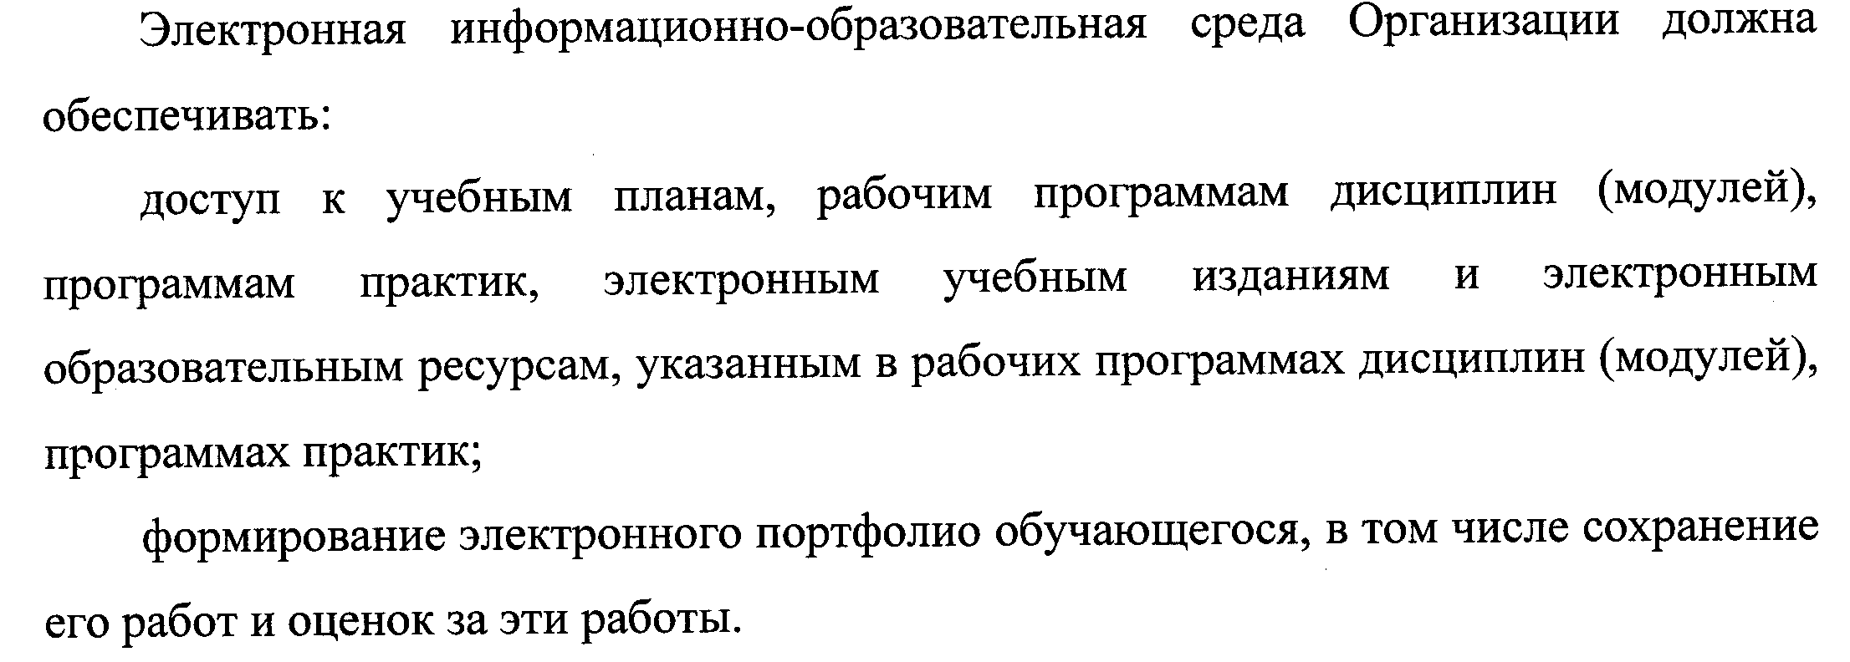
01 Требования ФГОС ВО
ФГОС 3+ | ФГОС 3++
7.1.2. Каждый обучающийся в течение всего периода обучения должен быть обеспечен индивидуальным неограниченным доступом к одной или нескольким электронно-библиотечным системам (электронным библиотекам) и к электронной информационно-образовательной среде организации.
Электронная информационно-образовательная среда организации должна обеспечивать: доступ к учебным планам, рабочим программам дисциплин (модулей), практик, к изданиям электронных библиотечных систем и электронным образовательным ресурсам, указанным в рабочих программах;
фиксацию хода образовательного процесса, результатов промежуточной аттестации и результатов освоения программы бакалавриата; формирование электронного портфолио обучающегося, в том числе сохранение работ обучающегося, рецензий и оценок на эти работы со стороны любых участников образовательного процесса

Slide 3
02 Проект приказа
Федеральное государственное автономное образовательное учреждение высшего образования «Волгоградский государственный университет» ПРИКАЗ
«___»___________ 201__ г. № ___________
О проверке заполнения ЭИОС
С целью соблюдения требований ФГОС ВО к условиям реализации основных профессиональных образовательных программ в части функционирования электронной информационно-образовательной среды (ЭИОС) университета
ПРИКАЗЫВАЮ:
1. Руководителям основных профессиональных образовательных программ в срок до 15.03.2018 обеспечить размещение в ЭИОС университета учебных планов, рабочих программ дисциплин (модулей), практик и электронных образовательных ресурсов, указанных в рабочих программах.
2. Директорам институтов обеспечить контроль за качеством и своевременностью размещения в ЭИОС учебно-методичеческой документации (указанной в п.1) для образовательных программ, реализуемых институтами.
3. Начальнику управления образовательных программ в срок до 23.03.2018 организовать и провести проверку заполнения институтами ЭИОС университета и представить отчет о результатах проверки проректору по учебной работе в срок до 26.03.2018.
Контроль за исполнением приказа возложить на проректора по учебной работе Королькова С.А.
Ректор В.В. Тараканов

Slide 4
Спасибо за
внимание!

